Slide 1




Dauphine Brooklyn

Slide 2
3 impératifs aujourd’hui pour les universités et les entreprises:
Améliorer la formation des étudiants…
Développer les passerelles entre le monde professionnel et l’université…
Favoriser la mobilité internationale.

Slide 3
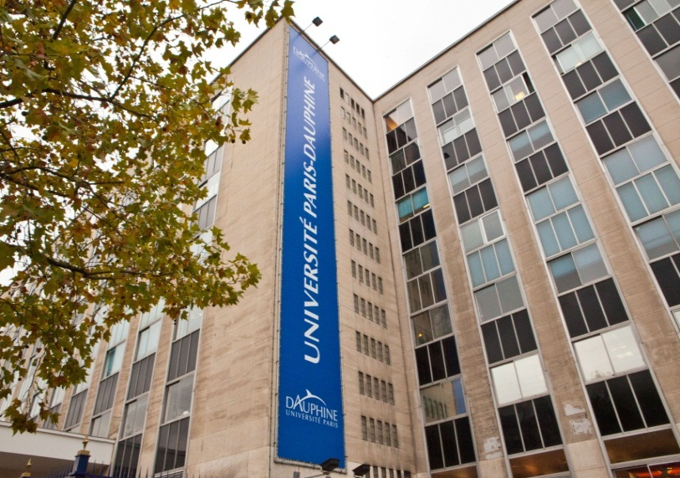
Dauphine Brooklyn
Dauphine Brooklyn, c’est
Un nouveau modèle de mobilité internationale …
renforçant l’apprentissage professionnel …
préservant la continuité pédagogique.

Slide 4

Pour les entreprises partenaires :
La certitude d’avoir dès le M1 des étudiants apprentis alliant…
une expérience professionnelle américaine
une maîtrise des outils

Slide 5
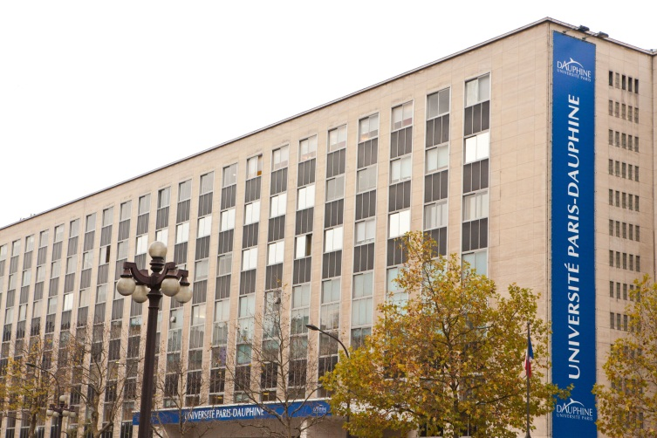
Le projet Dauphine Brooklyn concrètement
Délocalisation d’un groupe d’étudiants (25 à 30)…
dans une université américaine …
pour un semestre …
combinant les cours du cursus de Dauphine …
et un stage professionnel obligatoire.

Slide 6
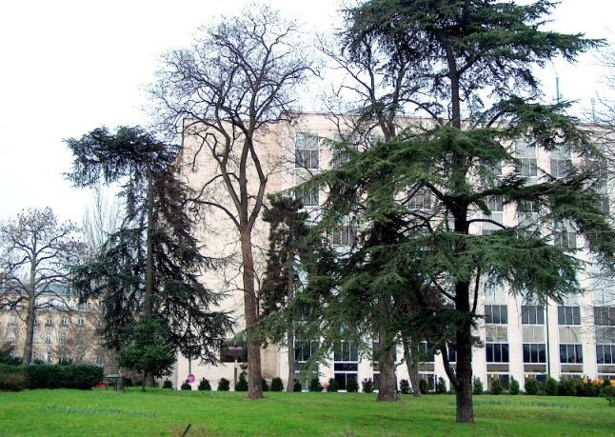
Dauphine Brooklyn
Le groupe d’étudiants
  Un groupe de la Licence d’Economie Appliquée
  En 3e année
  Commençant leurs spécialisations professionnelles
  Avant l’année de M1 d’apprentissage.

Slide 7

Le partenaire :
Et son Department of Finance and Business Management

Slide 8

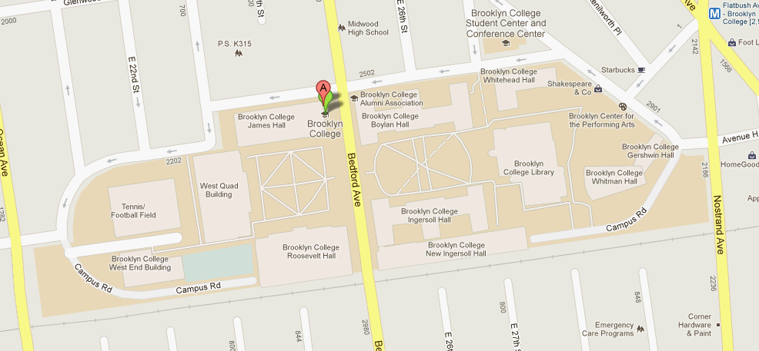
Brooklyn College
Une institution prestigieuse
reconnue depuis sa création
en 1930
Un campus au cœur
de New York

Slide 9

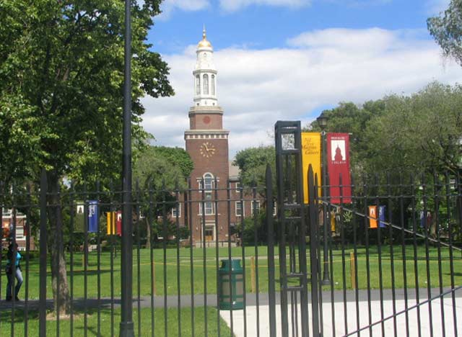
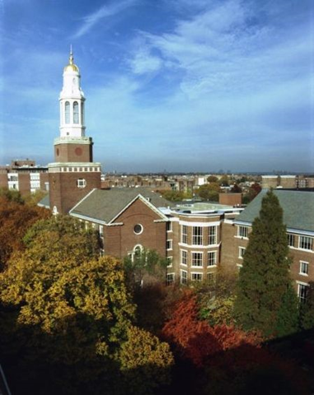
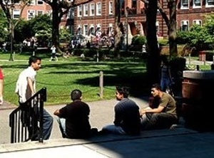
Brooklyn College : un campus prestigieux

Slide 10

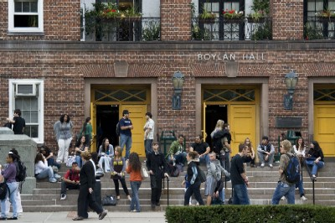
Des infrastructures d’accueil
Residence Hall
Student Center

Slide 11
Brooklyn-Dauphine : les étudiants
De la Licence d’Economie Appliquée
Formés à l’informatique professionnelle (VBA, SQL, Bases de données, Reuters)
Se destinant à l’apprentissage dès le M1.

Slide 12
Brooklyn-Dauphine : le cursus
Cours du cursus de Dauphine, ouverts aux étudiants du Brooklyn College.
Fondamentaux du cursus économie du 2nd semestre:
  Macroéconomie
  Econométrie
Cours de spécialisation
  Analyse Financière
  Gestion de Portefeuille
  Mathématiques Financières

Slide 13

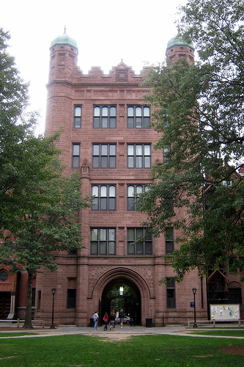
Brooklyn-Dauphine : le timing
Mars : cours
  Semaines 1 et 2 : Econométrie et Gestion de Portefeuille
  Semaines 3 et 4 : Analyse Financière et Macroéconomie
Avril : alternance
  Cours Mathématiques Financières
  Examens
  Début de la période des stages
Mai à Août : stages

Slide 14
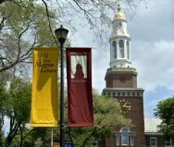
Parrainer Dauphine Brooklyn
En oeuvrant à la réalisation de la partie professionnelle
  Offres de stages dans les filiales ou les partenaires new yorkais;
  En aidant à la recherche des stages par le réseau

Slide 15
Parrainer Dauphine Brooklyn
En contribuant sur le site de Dauphine Brooklyn par
  Des évènements valorisant les universités et les entreprises françaises,
  Des interventions ponctuelles sur des thèmes professionnels ouvertes aux étudiants américains.

Slide 16
Parrainer Dauphine Brooklyn : contact
Licence d’Economie Appliquée
  Philippe Bernard, directeur
    Email : philippe.bernard@dauphine.fr
    Tel. : 01 44 05 41 56
  Association Eco Aptitude
    Email : ecoapptitude@gmail.com
Master 1 Ingénierie Economique et Financière
  Frédéric Peltrault, directeur
    Email : frederic.peltrault@dauphine.fr
    Tel. : 01 44 05 47 10

Slide 17

Merci pour votre attention.
A bientôt.

